Slide 1
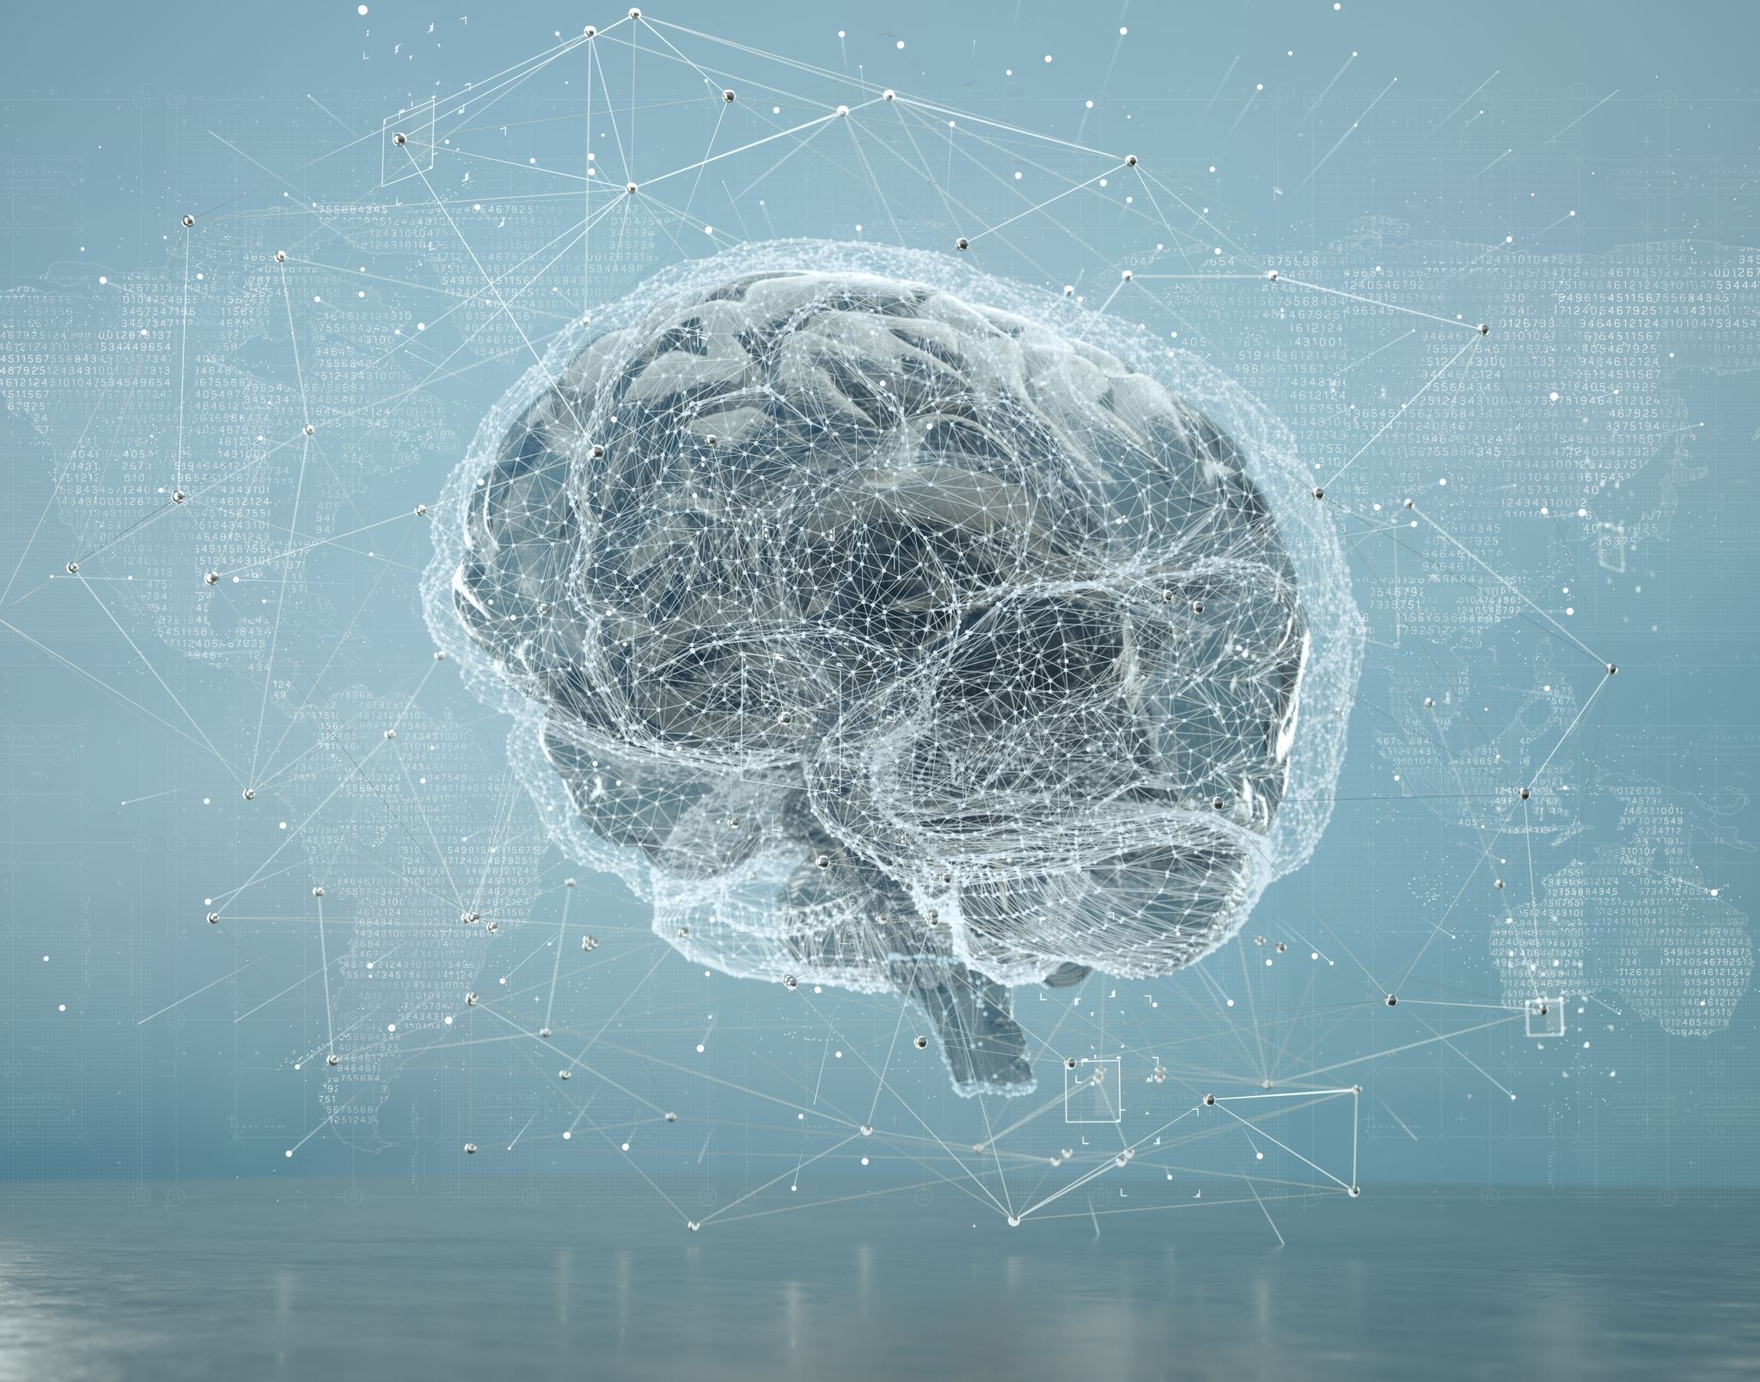
ADAPTANDO CHATBOTS AO PROBLEMA DA B3

Slide 2
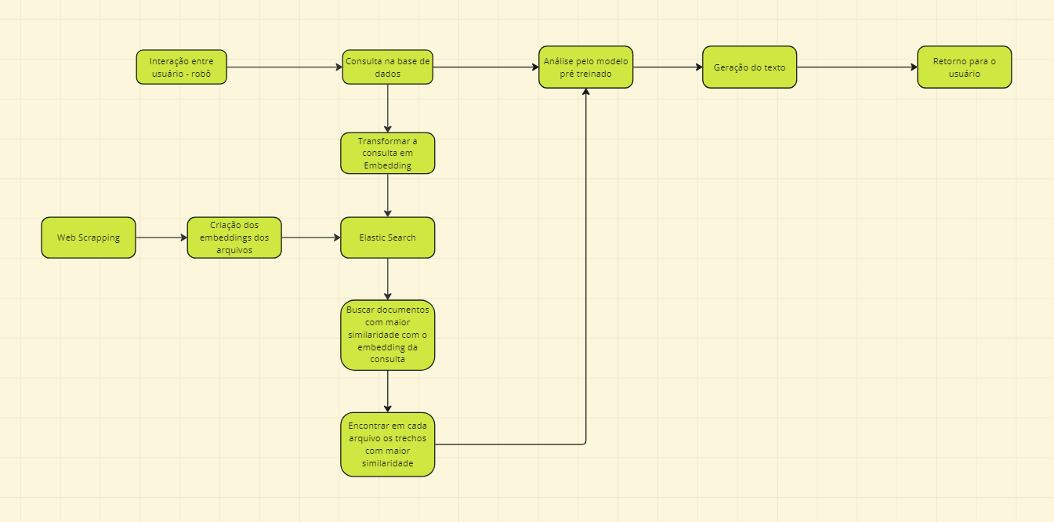
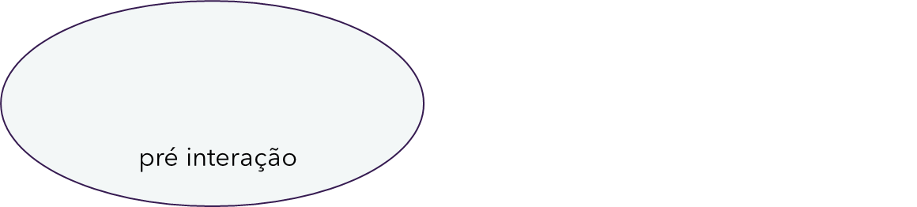
FLUXOGRAMA DO PROJETO:

Slide 3
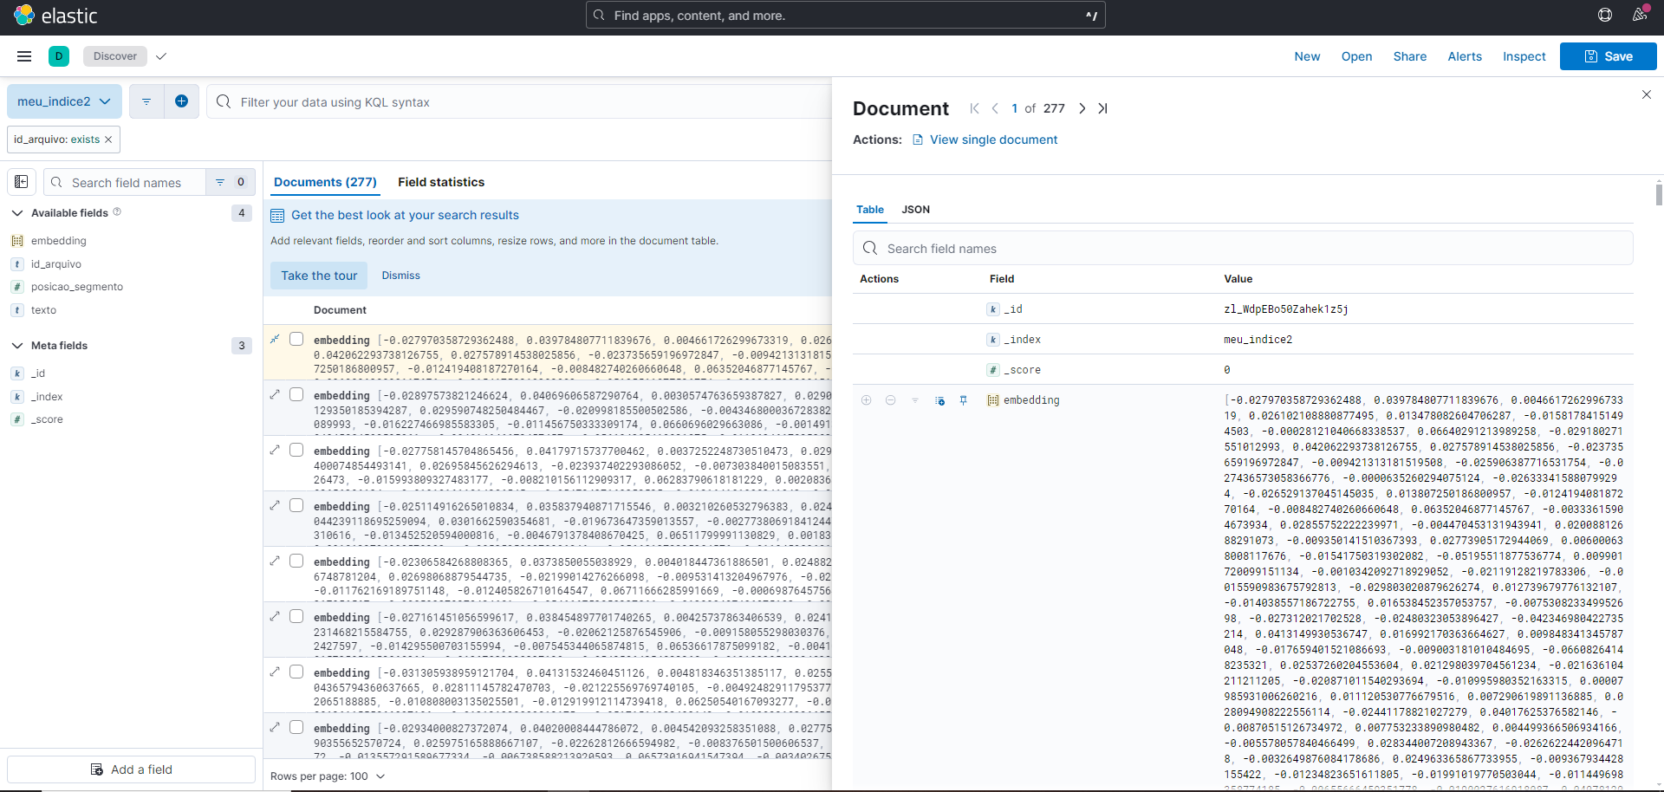
DOCUMENTOS B3 - BANCO DE DADOS

Slide 4
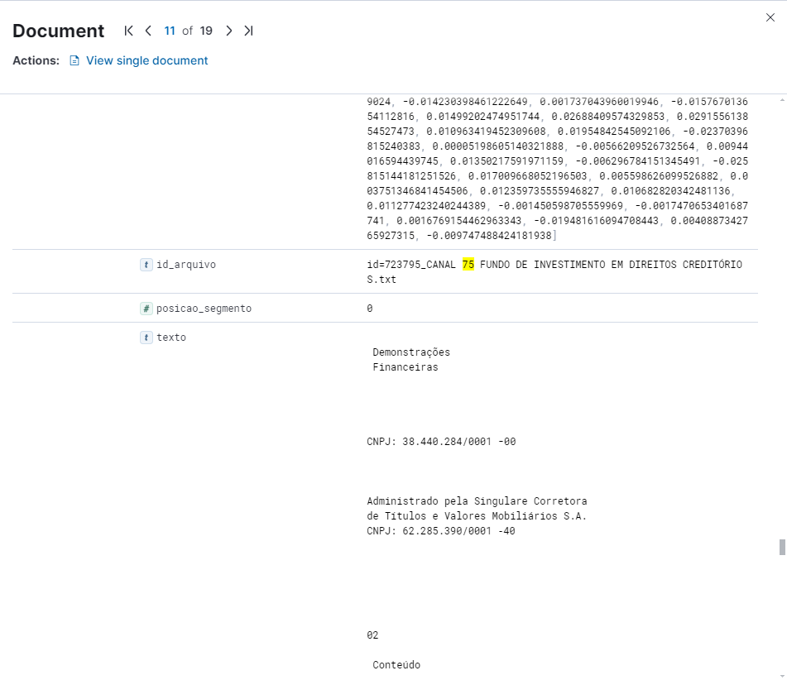
EMBEDDING :BUSCA TEXTO:RETORNO

Slide 5

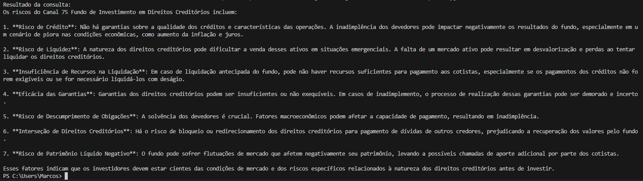
MODELO EM PRÁTICA!
Consulta via código Python:
Modelo pré treinado: gpt-4o-mini
Resposta via terminal:

Slide 6
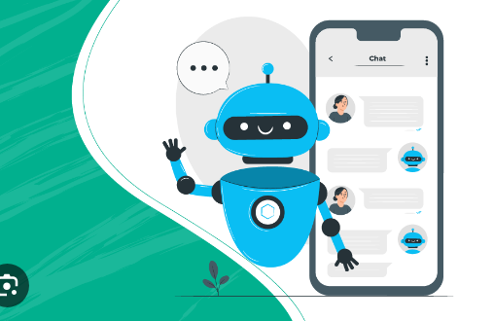
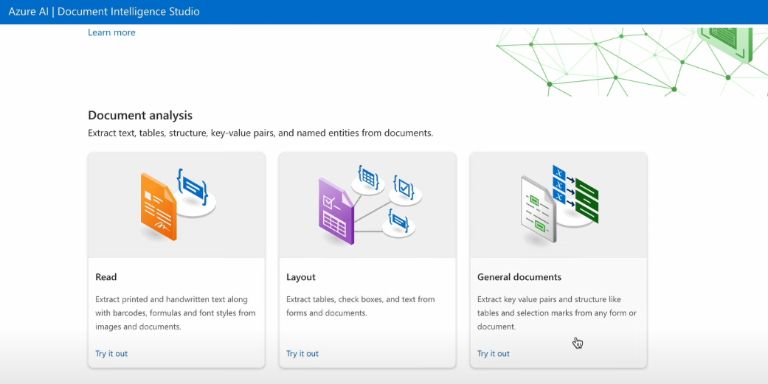
O QUE VEM POR AÍ:
EXTRA: ANÁLISE DE DOCUMENTOS POR IA – DADOS GRÁFICOS
INTERFACE CHATBOT CONFIRMADA!

